Slide 1


第19课时
闰年和平年(逻辑运算符的优先级)

Slide 2

闰年与平年——逻辑运算符的优先级
一年的时间：地球绕太阳一周，365天5小时48分46秒。
每年会多出0.2422天，四年多出23小时15分4秒，接近一天，
加到2月份，这一年的2月份有29天，称为“闰年”。
试编一个程序，输入一年份判断是闰年还是平年。
四年一闰，百年不闰，四百年再闰

Slide 3
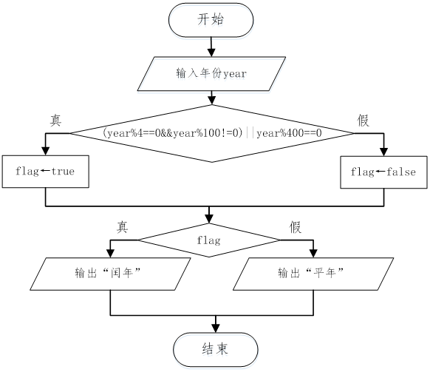

判断闰年的条件：
年份能被4整除，但不能被100整除，
或者能被400整除。

Slide 4

#include<iostream>
using namespace std;
int main()
{
bool flag;
int year;
cout<<"请输入一个年份：";
cin>>year;
if((year%4==0&&year%100!=0)||year%400==0)
flag=true;
else
flag=false;
if(flag)
cout<<year<<"是闰年"<<endl;
else
cout<<year<<"是平年"<<endl;
return 0;
}
if(flag)
if(flag==true)

Slide 5

提示：
如果看不懂，
就加上适当的括号
优
先
级
高
低
! → && →||
year%400==0 || year%4==0 && year%100!=0

Slide 6

课后作业
2、阅读程序写结果。
#include <iostream>
using namespace std;
int main()
{
int x,y;
cin>>x>>y;
if(x>y && y!=0)
cout<<x/y<<endl;
else if(x!=0)
cout<<y/x<<endl;
return 0;
}
1、选择题
在C++中，表达式
(11>12) && (12<15) || (13+2==15)
的值是（ ）。
10
0
true
false
x y
----------------------
输入：96 10
输出:____________

Slide 7
课后作业
#include <iostream>
using namespace std;
int main()
{
int year;
bool leap;
cout<<"输入年份：";
cin>>year;
if(year%4==0)
if(year%100==0)
if(________) leap=true;else leap=false;
else leap=true;
else ___________;
if( ______)
cout<<"闰年";
else
cout<<"平年";
return 0;
}
3、完善程序。
输入一个年份，判断是闰年还是平年。

Slide 8


下课啦！

